Slide 1
Porównanie sukcesu edukacyjnego w szkole podstawowej
Niemiecki system szkolny
polski system szkolny
Słowacki system szkolny
Kliknij, aby rozpocząć
standardy edukacyjne
w Niemczech, Polsce i na Słowacji
studia
Inne czynniki wpływające
Podsumowanie i bibliografia

Slide 2
Zarys
Przedmowa
Każdy jest zasadniczo inny – a jednak prawie każdy ma coś wspólnego: czas spędzony w szkole. Począwszy od szkoły podstawowej od czytania, pisania i arytmetyki, aż po potencjalne studia. Niemniej jednak każda osoba ma inną edukację szkolną, w zależności od kraju, w którym uczęszcza do szkoły. Zasadniczo każdemu należy zagwarantować taką samą edukację szkolną, aby spełnione były identyczne warunki wstępne. Jednak wyniki poszczególnych krajów pokazują różnice w edukacji. Ale jakie są różnice? Dlatego ten e-book najpierw przedstawia systemy szkolne w Niemczech, Polsce i Słowacji, a następnie omawia bardziej szczegółowo sukces edukacyjny tych krajów.
Baw się dobrze!
Deutsches Schulsystem
systemy szkolne
Polnisches Schulsystem
Slowakisches Schulsystem
Rysunek 1
Rysunek 2
Rysunek 3
Deutschland
Polen
Slowakei
standardy edukacyjne
Bildungs-standards
Studien
Rysnunek 4
Rysunek 5
Rysunek 6
Badanie IGLOO
Badanie TIMSS
Badanie PISA
Sonstige Ein- flussfaktoren
Inne czynniki wpływające
Wniosek
bibliografia
Fazit & Litera-turverzeichnis

Slide 3
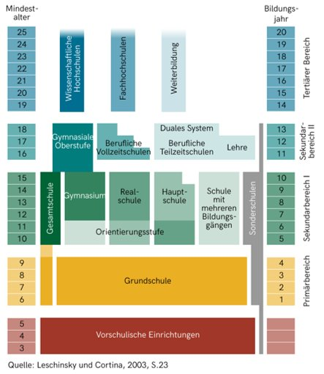
Niemiecki system szkolny
Deutsches Schulsystem
Zasadniczo sektor edukacji podlega poszczególnym krajom związkowym. Niemiecki system szkolny zaczyna się od szkoły podstawowej. Dzieci mogą odwiedzać żłobek i przedszkole do czasu rozpoczęcia nauki w szkole. Z reguły dzieci rozpoczynają szkołę w wieku sześciu lat i przechodzą do szkoły podstawowej. Szkoła podstawowa obejmuje klasy od pierwszej do czwartej, aw Berlinie i Brandenburgii jest rozszerzona do klas szóstych. Poziom średni następuje po poziomie podstawowym. Tutaj uczniowie mają możliwość wyboru pomiędzy różnymi typami szkół. Różnią się one w zależności od kraju związkowego i są wybierane na podstawie zaleceń dotyczących kariery szkolnej, które nauczyciele wydają rodzicom.
Polnisches Schulsystem
Slowakisches Schulsystem
Bildungs-standards
Studien
Sonstige Ein- flussfaktoren
Fazit & Litera-turverzeichnis
Dla zarysu
Rysunek 7

Slide 4
Deutsches Schulsystem
Z jednej strony możesz wybrać Hauptschule, która prowadzi do uzyskania certyfikatu Hauptschule po pomyślnym ukończeniu dziewiątej klasy. Istnieje również możliwość uzyskania świadectwa dojrzałości kwalifikacyjnej po dodatkowym roku. Ponadto szkoła Realschule z kwalifikowanymi kwalifikacjami po dziesiątej klasie jest opcją dla młodych uczniów. Dzięki tej ścieżce szkolnej chłopcy i dziewczęta otrzymują świadectwo dojrzałości. Wreszcie, do wyboru jest gimnazjum, które oferuje maturę jako stopień. Jednak te tradycyjne ścieżki edukacyjne są od pewnego czasu przestarzałe, ponieważ w zależności od kraju związkowego pojawiają się nowe typy szkół, takie jak Oberschule w Brandenburgii czy Gesamtschule, w których Hauptschule, Realschule i Gymnasium znajdują się w jednym budynku. Wtedy może być szkolenie zawodowe
być zakończone. Po ukończeniu szkoły średniej istnieje również możliwość przejścia na studia wyższe. Dotyczy to nie tylko szkół wyższych, takich jak uniwersytety czy kolegia techniczne, ale także instytucji prowadzących kursy kwalifikacji zawodowych. Dorośli mogą również uzyskać stopień naukowy w późniejszym terminie, na przykład na zajęciach wieczorowych.1
Polnisches Schulsystem
Slowakisches Schulsystem
Bildungs-standards
Studien
Sonstige Ein- flussfaktoren
Fazit & Litera-turverzeichnis
Zur Gliederung
¹ Eurydice, Deutschland Overview, o.D.; Gries, Lindenau, Maarz & Waleschkowski, o.D.

Slide 5
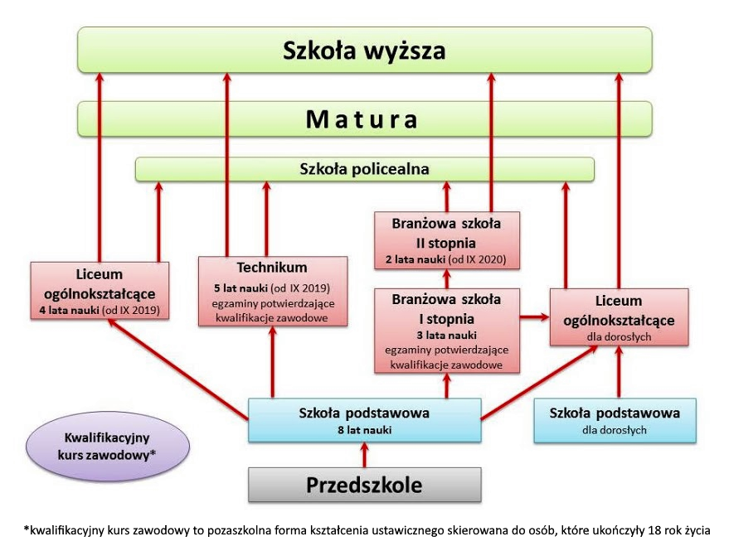
Polski system szkolny
Deutsches Schulsystem
Podobnie jak niemiecki system szkolny, tak i polska szkolnictwo zaczyna się od żłobka lub klubu dziecięcego (klub dziecięcy). Na drugim miejscu znajduje się przedszkole z wychowaniem przedszkolnym, do którego dzieci sześcioletnie muszą uczęszczać na rok przed rozpoczęciem nauki w szkole, aby nauczyć się podstawowych umiejętności. Po reformie szkolnej w roku szkolnym 2017/18 zmienił się sektor podstawowy i skoła podstawowa została rozszerzona do ósmej klasy. Edukacja wczesnoszkolna prowadzona jest do klasy trzeciej, a dopiero od klasy czwartej rozpoczyna się nauczanie przedmiotowe. Każde dziecko na zakończenie szkoły podstawowej zdaje egzamin pisemny, który wraz z wynikami w nauce decyduje o jego dalszej karierze szkolnej.
Polnisches Schulsystem
Slowakisches Schulsystem
Bildungs-standards
Studien
Abbildung 8
Sonstige Ein- flussfaktoren
Fazit & Litera-turverzeichnis
Zur Gliederung

Slide 6
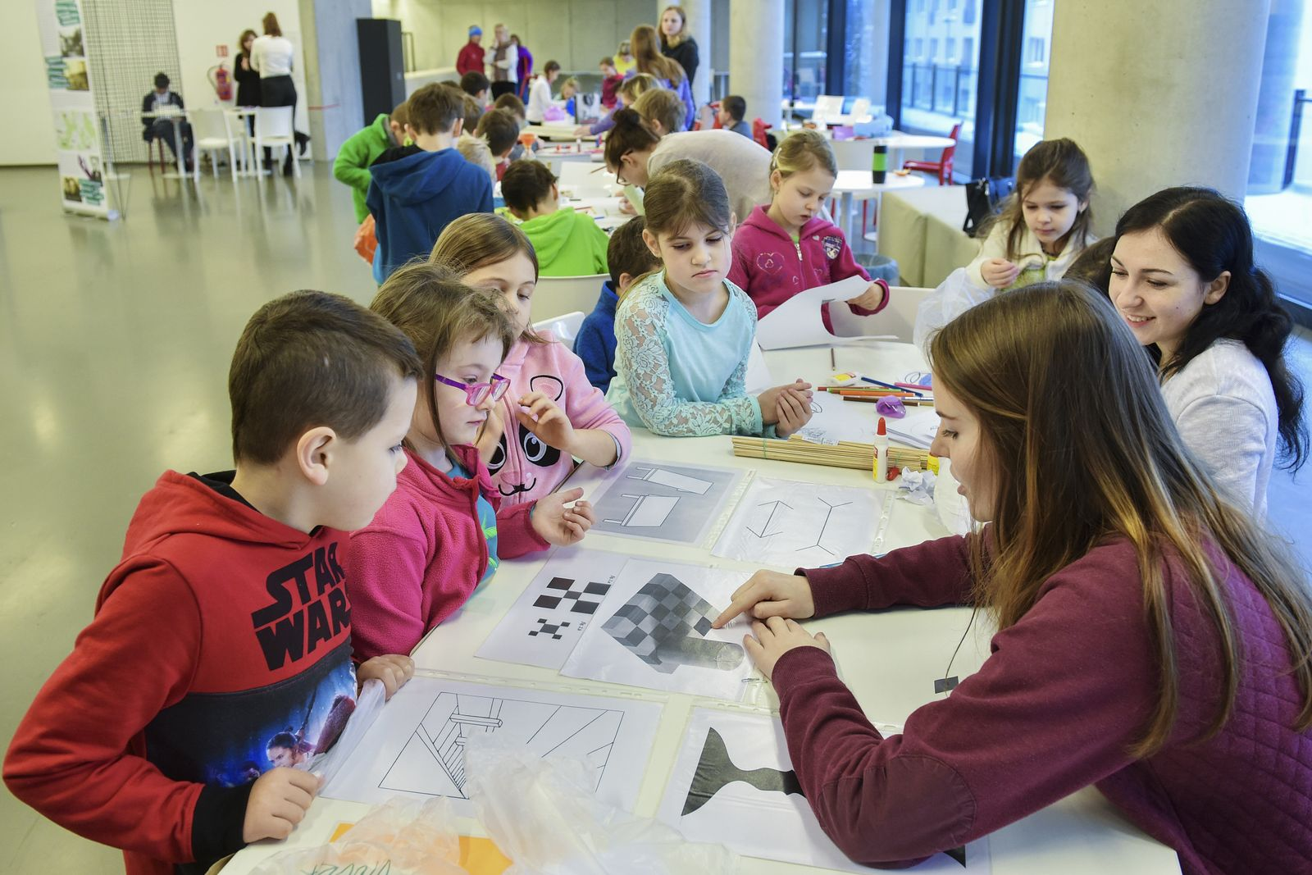
Deutsches Schulsystem
Reforma skutkuje także nową strukturą dla poziomu średniego, która ma zostać w pełni zintegrowana do 2023/24 roku. Po ukończeniu szkoły podstawowej uczniowie wybierają między czteroletnim liceum ogólnokształcącym, pięcioletnim technikum, dwu-, trzyletnim szkoleniem zawodowym w szkole zawodowej lub trzyletnim przygotowaniem. szkoła specjalna. Absolwenci gimnazjum mogą zdawać egzamin maturalny zarówno pisemny, jak i ustny (egzamin maturalny) w celu uzyskania matury wymaganej do nauki w uczelni (uczelnia akademicka lub uczelnia zawodowa). Ponadto istnieje możliwość ukończenia szkół przez osoby dorosłe, na przykład w celu nadrobienia zaległości na maturze2.
Polnisches Schulsystem
Slowakisches Schulsystem
Bildungs-standards
Rysunek 9
Studien
Sonstige Ein- flussfaktoren
Fazit & Litera-turverzeichnis
Zur Gliederung
² Eurydice, Poland Overview, o. D.; Gries, Lindenau, Maarz & Waleschkowski, o.D

Slide 7
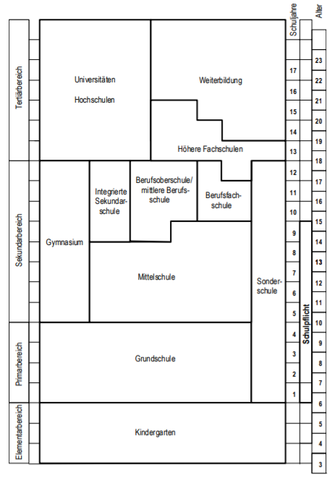
Słowacki system szkolny
Deutsches Schulsystem
Również w słowackim systemie edukacji dzieci zazwyczaj najpierw uczęszczają do przedszkola (materské školy). Obowiązek szkolny trwający dziesięć lat rozpoczyna się w wieku sześciu lat3. Dziewięcioletnia szkoła podstawowa (základné školy) jest podzielona na dwa etapy. Po ukończeniu pierwszego poziomu, który kończy się po czterech latach, uczniowie decydują, czy chcą kontynuować naukę w pięciu klasach szkoły podstawowej, czy też powinni rozważyć przeniesienie do pierwszej klasy ośmioletniego liceum (gymnáziá). W przeciwieństwie do drugiego stopnia szkoły podstawowej, uczniowie muszą zdać na to egzamin wstępny. Po szkole podstawowej obowiązuje dziesiąta klasa gimnazjum.
Polnisches Schulsystem
Slowakisches Schulsystem
Bildungs-standards
Studien
Sonstige Ein- flussfaktoren
Fazit & Litera-turverzeichnis
Zur Gliederung

Slide 8
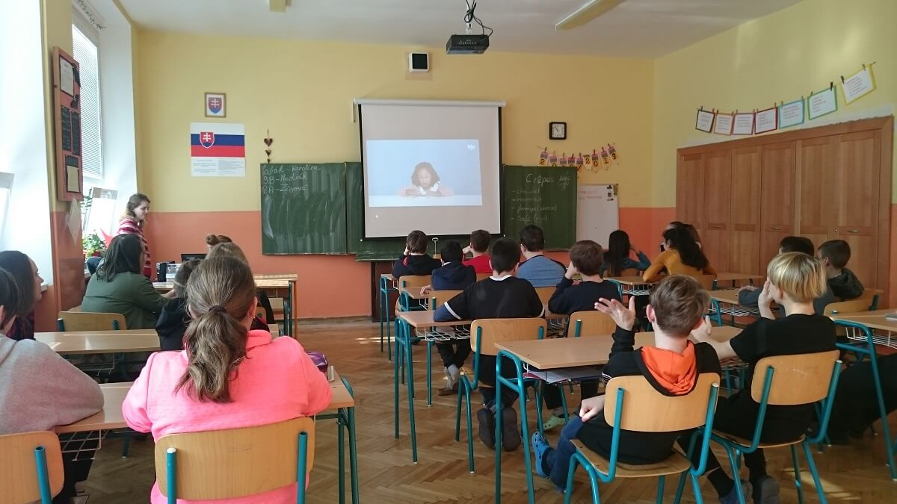
Deutsches Schulsystem
W zależności od typu szkoły średniej oferują one cztero- lub pięcioletnie szkolenie i kończą się egzaminem maturalnym. Następnie możesz studiować na uniwersytecie.4
Polnisches Schulsystem
Slowakisches Schulsystem
Bildungs-standards
Studien
Sonstige Ein- flussfaktoren
³ Ministry of Education, Science, Research and Sport of the Slovak Republik, o. D.
⁴ Europäische Kommission, o. D.; Eurydice, Slovakia Overview, o. D.
Fazit & Litera-turverzeichnis
Zur Gliederung
Rysunek 10

Slide 9
standardy edukacyjne
Deutsches Schulsystem
→ zu den Studien
Polnisches Schulsystem
Standardy edukacyjne służą do porównywania różnych systemów szkolnych na arenie międzynarodowej. Przede wszystkim należy poznać mocne i słabe strony uczniów w centralnych obszarach kompetencji, aby móc ich promować. W dniach 23-24 maja 2002 r. na konferencji ministrów edukacji i kultury zostały ustalone standardy edukacyjne dla obszaru podstawowego, Hauptschule i świadectwa ukończenia szkoły średniej po dziesiątej klasie. Badania takie jak badanie PISA w szkole średniej i badanie IGLU lub badanie TIMSS w szkole podstawowej są wykorzystywane do pomiaru, aby móc dokonać porównania między różnymi krajami.5
Slowakisches Schulsystem
Bildungs-standards
Rysunek 11
Studien
Sonstige Ein- flussfaktoren
⁵ Sekretariat der ständigen Konferenz der Kultusminister der Länder in der Bundesrepublik Deutschland, 2004
Fazit & Litera-turverzeichnis
Zur Gliederung

Slide 10
Studien
Deutsches Schulsystem
Stowarzyszenie OECD ma 38
Państwa członkowskie. To są:
Australia, Belgia, Chile, Kostaryka, Dania, Niemcy, Estonia, Finlandia, Francja, Grecja, Irlandia, Islandia, Izrael, Włochy, Japonia, Kanada, Kolumbia, Korea, Łotwa, Litwa, Luksemburg, Meksyk, Nowa Zelandia, Holandia, Norwegia, Austria, Polska, Portugalia, Szwecja, Szwajcaria, Słowacja, Słowenia, Hiszpania, Czechy, Turcja, Węgry, Wielka Brytania i USA.
Pracują razem na poziomie krajowym, regionalnym i lokalnym i próbują rozwiązywać kluczowe problemy globalne.6
Polnisches Schulsystem
→ zu der IGLU-Studie
→ zu der TIMSS-Studie
→ zu der PISA-Studie
Begriffserklärungen:
Slowakisches Schulsystem
Bildungs-standards
OECD-Staaten
Kraje wzorcowe mają specjalny status uczestnika i dlatego mogą brać udział w badaniach.
Benchmark-Staaten
Studien
Sonstige Ein- flussfaktoren
⁶ Organisation for Economic Co-operation and Development, o.D.
Fazit & Litera-turverzeichnis
Zur Gliederung

Slide 12
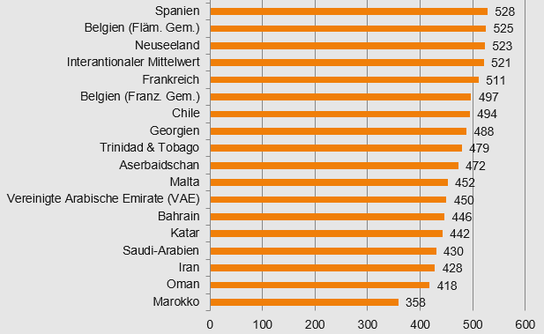
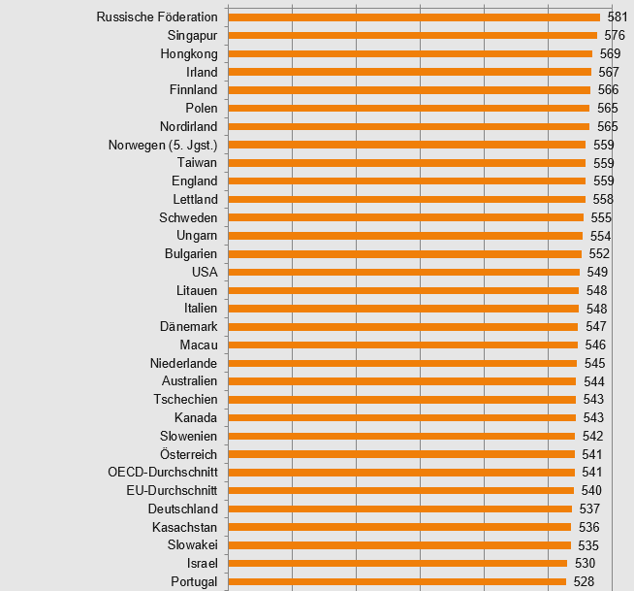
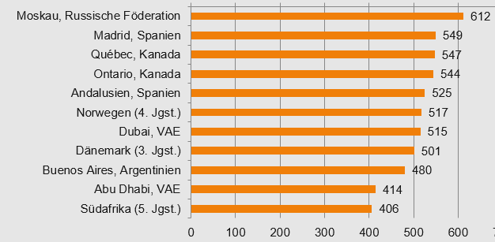
Badanie IGLU/badanie PIRLS7
Deutsches Schulsystem
Ergebnisse 2016
Polnisches Schulsystem
Slowakisches Schulsystem
Bildungs-standards
Studien
Benchmark-Teilnehmer
⁷ Bos, Lankes, Prenzel, Schwippert, Valtin & Walther, 2003;
Bos, Hornberg, Arnold, Faust, Fried, Lankes, Schwippert, & Valtin, 2007;
Bos, Tarelli, Bremerich-Vos & Schwippert, 2012;
Hußmann, Wendt, Bos, Bremerich-Vos, Kasper, Lankes, McElvany, Stubbe & Valtin, 2017
Sonstige Ein- flussfaktoren
→ zu der TIMSS-Studie
→ zu der PISA-Studie
Fazit & Litera-turverzeichnis

Slide 13
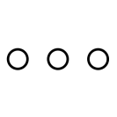
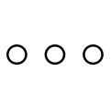
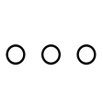
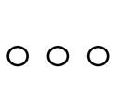
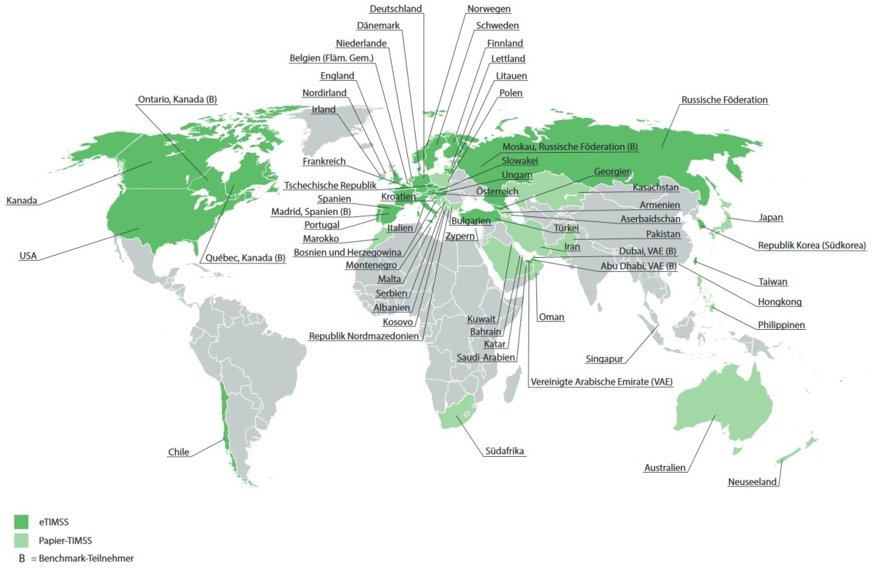
TIMSS-Studie⁸
Uczestnicy (ostatnie 58 stanów i regionów)
Deutsches Schulsystem
Na calym swiecie:
300 000 uczniów i ok. 20 000 nauczycieli
WNiemczech:
4900 uczniów i ok. 400 nauczycieli
Polnisches Schulsystem
= Trends in International Mathematics and Science Study
Publikacje:
Co cztery lata od 1995 roku
Ostatnia publikacja: 2019
Slowakisches Schulsystem
Bildungs-standards
Główne badane obszary tematyczne:
Studien
Wiedza matematyczno-przyrodnicza czwartoklasistów
W ciągu dwugodzinnego czasu przetwarzania dzieci muszą przejść standaryzowane testy wydajności, które w większości składają się z zadań wielokrotnego wyboru, poprzez reprodukcję, aplikację i rozwiązywanie problemów
Sonstige Ein- flussfaktoren
Fazit & Litera-turverzeichnis
Zur Gliederung

Slide 14
Badanie TIMSS8
Deutsches Schulsystem
Mathematik
Naturwissenschaften
Polnisches Schulsystem
Wyniki 2018
Mathematik
Naturwissenschaften
Slowakisches Schulsystem
Bildungs-standards
Studien
Uczestnik benchmarku
Sonstige Ein- flussfaktoren
⁸ Bos, Bonsen, Baumert, Prenzel, Selter & Walther, 2008; Bos, Wendt, Köller & Selter, 2012; Wendt, Bos, Selter, Köller, Schwippert & Kasper, 2016; Schwippert, Kasper, Köller, McElvany, Selter, Steffensky & Wendt, 2020a
→ zu der IGLU-Studie
→ zu der PISA-Studie
Fazit & Litera-turverzeichnis

Slide 15
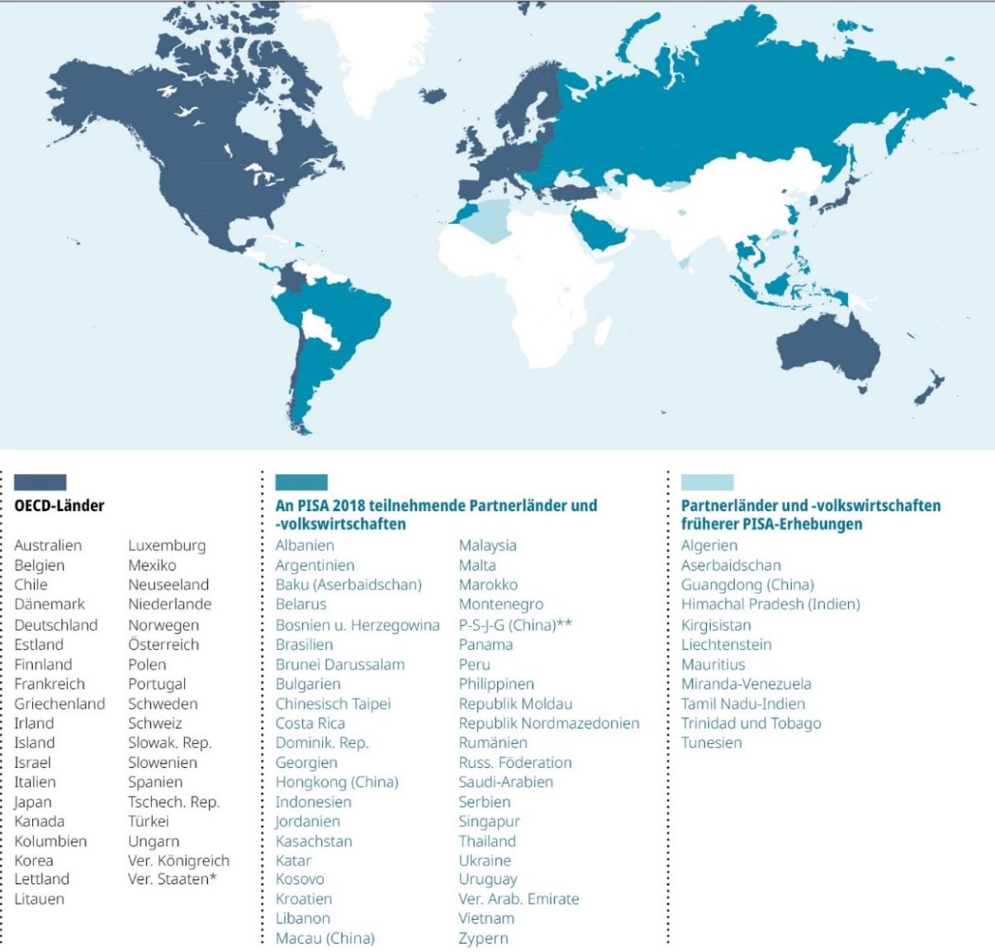
PISA-Studie⁹
Uczestnicy (ostatnie 57 stanów i regionów)
Deutsches Schulsystem
Na calym swiecie:
600 000 uczniów w 22 000 szkół
W Niemczech:
5451 uczniów w 223 szkołach
Polnisches Schulsystem
= Program Międzynarodowej Oceny Uczniów
Publikacje:
Co trzy lata od 2000 r. (koncentracja z kolei na jednej z kompetencji)
Ostatnia publikacja: 2018
Slowakisches Schulsystem
Bildungs-standards
Główne badane obszary tematyczne:
Studien
Kompetencje w zakresie czytania, matematyki i nauk przyrodniczych 15-latków
Kompetencje młodzieży określane są za pomocą wystandaryzowanych testów z zadaniami trendów z wcześniejszych badań PISA wraz z kwestionariuszami na komputerze
Sonstige Ein- flussfaktoren
Fazit & Litera-turverzeichnis
Zur Gliederung

Slide 16
Badanie PISA9
Deutsches Schulsystem
Polnisches Schulsystem
Slowakisches Schulsystem
Bildungs-standards
Studien
Sonstige Ein- flussfaktoren
Fazit & Litera-turverzeichnis
Abbildung 12
Abbildung 13

Slide 17
Badanie PISA9
Matematyka
Deutsches Schulsystem
Polnisches Schulsystem
Lesen
Slowakisches Schulsystem
Bildungs-standards
nauki przyrodnicze
Studien
Sonstige Ein- flussfaktoren
⁹ Artelt, Baumert, Klieme, Neubrand, Prenzel, Schiefele, Schneider, Schümer, Stanat, Tillmann & Weiß, 2001; Prenzel, Baumert, Blum, Lehmann, Leutner, Neubrand, Pektrun, Rolff, Rost & Schiefele, 2004; Prenzel, Artelt, Baumert, Blum, Hammann, Klieme & Pekrun, 2007; Klieme, Artelt, Hartig, Jude, Köller, Prenzel, Schneider & Stanat, 2009; Prenzel, Sälzer, Klieme & Köller, 2013; Reiss, Sälzer, Schiepe-Tiska, Klieme & Köller, 2016, Reiss, Weis, Klieme & Köller, 2019
→ zu der IGLU-Studie
→ zu der TIMSS-Studie
Fazit & Litera-turverzeichnis

Slide 18
Inne czynniki wpływające
Deutsches Schulsystem
INFO
Polnisches Schulsystem
Badania są co najwyżej krytycznie kwestionowane, ponieważ nie uwzględniają istotnych czynników wpływających. Ponieważ np. ocena z języka niemieckiego nie jest uzależniona od umiejętności czytania na studiach, ważne jest określenie wszystkich czynników, które odpowiadają za odmienne wyniki i uwzględnienie ich w pomiarach. Chociaż wypełniane są kwestionariusze dla rodziców, uwzględnia się wielkość rodziny, a nauczycieli pyta się o opinię na temat przyszłej kariery szkolnej uczniów szkół podstawowych, wciąż nie ma wystarczających wpływów, aby umożliwić naprawdę sensowne porównanie między różnymi krajami.
rozmiar klasy
liczba godzin na przedmiot
dni nauczania w roku
lekcji rocznie
relacja nauczyciel-uczeń
Slowakisches Schulsystem
Bildungs-standards
Studien
Sonstige Ein- flussfaktoren
¹⁰ Hußmann, Wendt, Bos, Bremerich-Vos, Kasper, Lankes, McElvany, Stubbe & Valtin, 2017
Fazit & Litera-turverzeichnis
Zur Gliederung

Slide 19
klasa rozmiar
Deutsches Schulsystem
poziom podstawowy
wykształcenie średnie
Polnisches Schulsystem
INFO
Slowakisches Schulsystem
Różne liczebności klas są całkowicie pomijane w badaniach, chociaż nadal istnieją znaczące różnice. Wielkość klasy nie wpływa na wyniki dzieci przed upływem co najmniej trzech lat, ale pokazuje, że poziom wydajności można podnieść w mniejszych klasach.12
Bildungs-standards
Studien
Sonstige Ein- flussfaktoren
¹¹ OECD, 2010; OECD, 2013; OECD, 2015; OECD, 2019; OECD, 2021
¹² Im Brahm, 2006
Fazit & Litera-turverzeichnis
Zur Gliederung

Slide 20
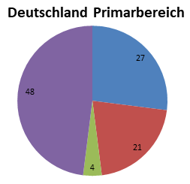
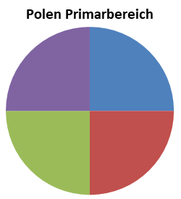
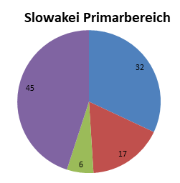
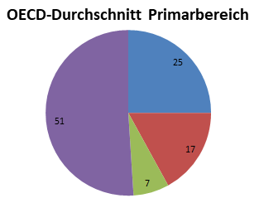
Liczba godzin na przedmiot
Deutsches Schulsystem
Polnisches Schulsystem
W Polsce elastyczną alokację godzin dydaktycznych można znaleźć w szkołach podstawowych
INFO
Slowakisches Schulsystem
Liczba godzin przypadających na dany przedmiot ma decydujące znaczenie dla wyników uczniów. Jest to obliczane jako procent wszystkich obowiązkowych lekcji.
Bildungs-standards
Studien
Sonstige Ein- flussfaktoren
¹¹ OECD, 2010; OECD, 2013; OECD, 2015; OECD, 2019; OECD, 2021
Fazit & Litera-turverzeichnis
Zur Gliederung

Slide 21
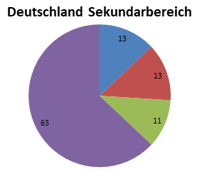
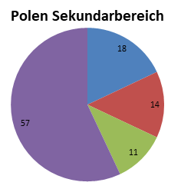
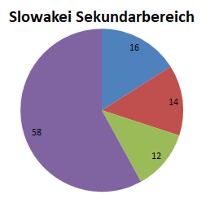
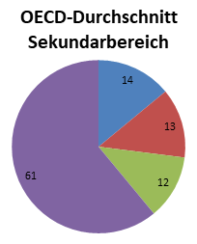
Liczba godzin na przedmiot
Deutsches Schulsystem
Polnisches Schulsystem
INFO
Slowakisches Schulsystem
Liczba godzin przypadających na dany przedmiot ma decydujące znaczenie dla wyników uczniów. Jest to obliczane jako procent wszystkich obowiązkowych lekcji.
Bildungs-standards
Studien
Sonstige Ein- flussfaktoren
¹¹ OECD, 2010; OECD, 2013; OECD, 2015; OECD, 2019; OECD, 2021
Fazit & Litera-turverzeichnis
Zur Gliederung

Slide 22
Dni nauczania w roku
Deutsches Schulsystem
Primarbereich
Sekundarbereich
Polnisches Schulsystem
INFO
Slowakisches Schulsystem
Różne są również dni nauczania, które są dostępne w każdym kraju w ciągu roku, aby uczyć uczniów.
Bildungs-standards
Studien
Sonstige Ein- flussfaktoren
¹¹ OECD, 2010; OECD, 2013; OECD, 2015; OECD, 2019; OECD, 2021
Fazit & Litera-turverzeichnis
Zur Gliederung

Slide 23
Lekcje rocznie
Deutsches Schulsystem
Primarbereich
Sekundarbereich
Polnisches Schulsystem
INFO
Slowakisches Schulsystem
Należy również wziąć pod uwagę różne roczne godziny nauczania, które wskazują całkowitą liczbę godzin, które powinny być nauczane w szkołach. Są one wymagane przez prawo lub określane na szczeblu stanowym.
Bildungs-standards
Studien
Sonstige Ein- flussfaktoren
¹¹ OECD, 2010; OECD, 2013; OECD, 2015; OECD, 2019; OECD, 2021
Fazit & Litera-turverzeichnis
Zur Gliederung

Slide 24
Relacja nauczyciel-uczeń
Deutsches Schulsystem
Primarbereich
Sekundarbereich
Polnisches Schulsystem
INFO
Slowakisches Schulsystem
W badaniach nie uwzględnia się również stosunku liczby nauczycieli do liczby studentów. Wskazuje, ilu uczniów średnio uczy jeden nauczyciel, w oparciu o całkowitą liczbę pracowników zatrudnionych w pełnym wymiarze
Bildungs-standards
Studien
Sonstige Ein- flussfaktoren
¹¹ OECD, 2010; OECD, 2013; OECD, 2015; OECD, 2019; OECD, 2021
Fazit & Litera-turverzeichnis
Zur Gliederung

Slide 25
Wniosek
Deutsches Schulsystem
Ważną rolę odgrywa tu z pewnością elastyczność w rozkładzie godzin w szkole podstawowej, która pozwala określić, ile czasu nauczyciele chcą poświęcić na każdy przedmiot. Podobnie duża liczba uczniów szkół podstawowych w klasie i wysoki stosunek liczby nauczycieli do uczniów sprawiają, że Niemcy nie wzywają do lepszych wyników w nauce. Wadą może być również liczba godzin i dni zajęć w roku, ponieważ uczniowie w Polsce i na Słowacji mają więcej czasu na powrót do zdrowia i silniejszy powrót do klasy, podczas gdy dzieci niemieckie spędzają więcej czasu w szkole, ale nie mają czasu na regenerację dostatecznie. Słowacja również ma
Polnisches Schulsystem
W sektorze podstawowym zauważalne jest, że Polska bardzo dobrze wypada w badaniach sektora szkół podstawowych i obecnie jest zwycięzcą w porównaniu krajów pomiędzy Niemcami, Polską i Słowacją, gdyż obie wartości w ostatnim badaniu IGLU w 2016 roku a w obszarze nauk przyrodniczych badania TIMSS 2018 przewyższał wyniki uczniów z Niemiec i Słowacji. Tylko w matematycznym podobszarze badania TIMSS 2018 Niemcy zdobyły o jeden punkt więcej niż Polska i tym samym zajęły dopiero pierwsze miejsce. W dalszym toku kariery szkolnej widać też, że Polska może z powodzeniem wygrywać studia PISA.
Slowakisches Schulsystem
Bildungs-standards
Studien
Sonstige Ein- flussfaktoren
Fazit & Litera-turverzeichnis
Zur Gliederung

Slide 26
Deutsches Schulsystem
Liczebność klas jest niewielka, ale wynik polskich uczniów nie może się równać, ponieważ roczna liczba dni dydaktycznych jest nawet wyższa niż średnia w krajach OECD, przez co dzieci mają mniej czasu na dostateczną regenerację. Reforma szkolna przeprowadzona w Polsce w roku szkolnym 2017/18 może odegrać rolę również w najbliższych latach, ponieważ uczniowie już odczuwają zmiany, a przede wszystkim zrestrukturyzowano sektor podstawowy. Tak więc silniejsze więzi kontaktów społecznych ze względu na dłuższe lata nauki w szkole podstawowej i niepotrzebne dostosowywanie się do nowego otoczenia mogą również stać się ważne w przyszłości, ale trudno będzie porównywać te czynniki w skali międzynarodowej.
Uczniowie niemieccy i słowaccy nie zauważyli takiej zmiany w systemie szkolnym w ostatnich latach, ponieważ długość okresu nauki w szkole podstawowej nie uległa zmianie ani nie wpłynęła na nią. Perspektywy dla poziomu średniego pokazują również, że polscy uczniowie mogą utrzymać swoje osiągnięcia w nauce, a tym samym mieć dobry system szkolnictwa podstawowego, w którym czas trwania szkoły podstawowej nie wykazuje żadnych wad. Pomimo tego, wpływom, które nie są mierzone w badaniach, należy poświęcić więcej uwagi i wykorzystać w przyszłych badaniach, aby móc lepiej porównywać wyniki dzieci i oferować środki wsparcia w celu poprawy wyników.
Polnisches Schulsystem
Slowakisches Schulsystem
Bildungs-standards
Studien
Sonstige Ein- flussfaktoren
Fazit & Litera-turverzeichnis
Zur Gliederung
Zum Literaturverzeichnis

Slide 27
Literaturverzeichnis
Deutsches Schulsystem
Hußmann, A., Wendt, H., Bos, W., Bremerich-Vos, A., Kasper, D., Lankes, E.-M., McElvany, N., Stubbe, T. C. & Valtin, R. (2017). IGLU 2016 Lesekompetenzen von Grundschulkindern in Deutschland im internationalen Vergleich. Waxmann. https://elibrary.utb.de/doi/epdf/10.31244/9783830987000
im Brahm, G. (2006). Klassengröße: eine wichtige Variable von Schule und Unterricht? https://www.pedocs.de/volltexte/2014/4654/pdf/bf_2006_1_Im_Brahm_Klassengroesse.pdf
Klieme, E., Artelt, C., Hartig, J., Jude, N., Köller, O., Prenzel, M., Schneider, W. & Stanat, P. (2010). PISA 2009. Bilanz nach einem Jahrzehnt. Waxmann. https://www.pisa.tum.de/fileadmin/w00bgi/www/Berichtsbaende_und_Zusammenfassungungen/DIPF_PISA_Bericht_2009.pdf
Ministry of Education, Science, Research and Sport of the Slovak Republik. (o. D.). System of Schools and School Facilities. Abgerufen am 7. November 2021, von https://www.minedu.sk/7411-en/system-of-schools-and-school-facilities/
OECD. (2010). Bildung auf einen Blick 2010 OECD-Indikatoren. https://www.oecd-ilibrary.org/docserver/eag-2010-de.pdf?expires=1642263031&id=id&accname=guest&checksum=4E6654AC48C5CBC2FD099144B79C0291
OECD. (2013). Bildung auf einen Blick 2013 OECD-Indikatoren. https://www.oecd-ilibrary.org/docserver/eag-2013-de.pdf?expires=1642262792&id=id&accname=guest&checksum=C7970DE6CC59BA07E4FDE7EC74B15321
OECD. (2015). Bildung auf einen Blick 2015 OECD-Indikatoren. https://www.oecd-ilibrary.org/docserver/eag-2015-de.pdf?expires=1642256231&id=id&accname=guest&checksum=AAA53CD1D5B807DEF279DDF635D32059
OECD. (2019). Bildung auf einen Blick 2019 OECD-Indikatoren. https://www.oecd-ilibrary.org/docserver/6001821mw.pdf?expires=1642256135&id=id&accname=guest&checksum=00F6CA305115738764567139B9541A0E
OECD. (2021). Bildung auf einen Blick 2021 OECD-Indikatoren. https://www.oecd-ilibrary.org/docserver/6001821ow.pdf?expires=1642255480&id=id&accname=guest&checksum=479ADA56C2915069D2DBD770D9EAB6B8
Organisation for Economic Co-operation and Development. (o. D.). Aktiv weltweit. OECD Home. Abgerufen am 22–01-11, von https://www.oecd.org/ueber-uns/mietglieder-und-partner/
Prenzel, M., Artelt, C., Baumert, J., Blum, W., Hammann, M., Klieme, E. & Pekrun, R. (2007). PISA 2006 in Deutschland Die Kompetenzen der Jugendlichen im dritten Ländervergleich Zusammenfassung. https://www.pisa.tum.de/fileadmin/w00bgi/www/Berichtsbaende_und_Zusammenfassungungen/Zusfsg_PISA2006_national.pdf
Prenzel, M., Baumert, J., Blum, W., Lehmann, R., Leutner, D., Neubrand, M., Pekrun, R., Rolff, H.-G., Rost, J. & Schiefele, U. (2004). PISA 2003 Ergebnisse des zweiten internationalen Vergleichs Zusammenfassung. https://www.pisa.tum.de/fileadmin/w00bgi/www/Berichtsbaende_und_Zusammenfassungungen/Zusammenfassung_2003.pdf
Internetquellen
Artelt, C., Baumert, J., Klieme, E., Neubrand, M., Prenzel, M., Schiefele, U., Schneider, W., Schümer, G., Stanat, P., Tillmann, K.-J. & Weiß, M. (2001). PISA 2000 Zusammenfassung zentraler Befunde. https://www.pisa.tum.de/fileadmin/w00bgi/www/Berichtsbaende_und_Zusammenfassungungen/Zusammenfassung_PISA_2000
Bos, W., Bonsen, M., Baumert, J., Prenzel, M., Selter, C. & Walther, G. (2008). TIMSS 2007 Mathematische und naturwissenschaftliche Kompetenzen von Grundschulkindern in Deutschland im internationalen Vergleich. Waxmann. https://www.waxmann.com/waxmann-buecher/?no_cache=1&tx_p2waxmann_pi2%5Bbuch%5D=BUC120209&tx_p2waxmann_pi2%5Baction%5D=show&tx_p2waxmann_pi2%5Bcontroller%5D=Buch&cHash=d981bc77b2db67d5543da58d04af2fb1
Bos, W., Hornberg, S., Arnold, K.-H., Faust, G., Fried, L., Lankes, E.-M., Schwippert, K. & Valtin, R. (2007, November). IGLU 2006 Lesekompetenzen von Grundschulkindern in Deutschland im internationalen Vergleich Zusammenfassung. Waxmann. https://www.phil-fak.uni-duesseldorf.de/fileadmin/Redaktion/Institute/Sozialwissenschaften/BF/Lehre/SoSe2008/VL/IGLU2006_Pressekonferenz_erweitert.pdf
Bos, W., Lankes, E.-M., Prenzel, M., Schwippert, K., Valtin, R. & Walther, G. (2003, April). Erste Ergebnisse aus IGLU Schülerleistungen am Ende der vierten Jahrgangsstufe im internationalen Vergleich Zusammenfassung ausgewählter Ergebnisse. https://www.kmk.org/fileadmin/Dateien/veroeffentlichungen_beschluesse/2003/2003_04_01-Erste-Ergebnisse-IGLU.pdf
Bos, W., Tarelli, I., Bremerich-Vos, A. & Schwippert, K. (2012). IGLU 2011 Lesekompetenzen von Grundschulkindern in Deutschland im internationalen Vergleich. Waxmann. https://www.waxmann.com/fileadmin/media/zusatztexte/2828Volltext.pdf
Bos, W., Wendt, H., Köller, O. & Selter, C. (2012). TIMSS 2011 Mathematische und naturwissenschaftliche Kompetenzen von Grundschulkindern in Deutschland im internationalen Vergleich. Waxmann. https://www.waxmann.com/?eID=texte&pdf=2814Volltext.pdf&typ=zusatztext
Europäische Kommission. (o. D.). Lebens- und Arbeitsbedingungen: Slowakei. EURES. Abgerufen am 11. November 2021, von https://ec.europa.eu/eures/public/living-and-working/living-and-working-conditions/living-and-working-conditions-slovakia_de
Eurydice. (o. D.-a). Deutschland Overview. Eurydice - European Commission. Abgerufen am 8. November 2021, von https://eacea.ec.europa.eu/national-policies/eurydice/content/germany_de
Eurydice. (o. D.-b). Poland Overview. Eurydice - European Commission. Abgerufen am 9. November 2021, von https://eacea.ec.europa.eu/national-policies/eurydice/content/poland_en
Eurydice. (o. D.-c). Slovakia Overview. Eurydice - European Commission. Abgerufen am 9. November 2021, von https://eacea.ec.europa.eu/national-policies/eurydice/content/slovakia_en
Gries, J., Lindenau, M., Maaz, K. & Waleschkowski, U. (2005). Bildungssysteme in Europa Kurzdarstellungen. https://docplayer.org/44960076-Bildungssysteme-in-europa-kurzdarstellungen.html
Polnisches Schulsystem
Slowakisches Schulsystem
Bildungs-standards
Studien
Sonstige Ein- flussfaktoren
Fazit & Litera-turverzeichnis
Zur Gliederung

Slide 28
Literaturverzeichnis
Deutsches Schulsystem
Abbildungsverzeichnis:
Abbildung 1. (o. D.). [Grafik]. https://upload.wikimedia.org/wikipedia/commons/thumb/8/86/Flag_of_Germany_%283-2_aspect_ratio%29.svg/220px-Flag_of_Germany_%283-2_aspect_ratio%29.svg.png
Abbildung 2. (o. D.). [Grafik]. https://www.mtonauticastore.de/data/prod/img/bandiera_polonia_cm_20x30.jpg
Abbildung 3 (o. D.). [Grafik]. https://www.welt-flaggen.de/data/flags/w1600/sk.png
Abbildung 4. (o. D.). [Grafik]. https://www.bildungsserver.de/innovationsportal/pic/ea526b4f244231e21bea82d67b7334ae.gif
Abbildung 5. (o. D.). [Grafik]. https://minobr.pnzreg.ru/upload/iblock/82d/TIMS.jpg
Abbildung 6. (o. D.). [Grafik]. https://www.bildungsserver.de/innovationsportal/pic/d25648d8ead0efe93f7faed7c581653d.jpg
Abbildung 7. (2003). [Grafik]. https://images.athene-aachen.de/2018-05-Bildungssystem-Deutschland.png
Abbildung 8. (o. D.). [Grafik]. https://ksztalcenie.um.bialystok.pl/wp-content/uploads/2021/10/struktura1.png
Abbildung 9. (o. D.). [Fotographie]. https://cdn.prod.www.spiegel.de/images/4c762b1c-0001-0004-0000-000001182104_w1600_r1.4998315931289996_fpx49.32_fpy49.99.jpg
Abbildung 10. (o. D.). [Fotographie]. https://blog.sprung-ins-ausland.de/wp-content/uploads/2019/02/luisa_jan2_DSC_0165.jpg
Abbildung 11. (o. D.). [Fotographie]. https://ezw.uni-freiburg.de/wp-content/uploads/2021/02/Befragung_2.jpg
Abbildung 12. (o. D.). [Diagramm]. http://www.oecd.org/pisa/PISA-results_GERMAN.png
Abbildung 13. (o. D.). [Fotographie]. https://ais-akamai.rtl.de/masters/1299853/1686x0/anders-als-noch-im-jahr-2000-liegt-deutschland-in-der-aktuellen-pisa-studie-ueber-dem-oecd-durchschnitt.jpg
Abbildung 14. (o. D.). [Illustration]. https://png.pngtree.com/element_origin_min_pic/16/10/24/f56d6867cde7116b1e6ad94feb76d8fb.jpg
Polnisches Schulsystem
Prenzel, M., Sälzer, C., Klieme, E. & Köller, O. (2013). PISA 2012 Fortschritte und Herausforderungen in Deutschland. Waxmann. https://www.pisa.tum.de/fileadmin/w00bgi/www/Berichtsbaende_und_Zusammenfassungungen/PISA_2012_EBook_ISBN3001.pdf
Reiss, K., Sälzer, C., Schiepe-Tiska, A., Klieme, E. & Köller, O. (2016). PISA 2015 Eine Studie zwischen Kontinuität und Innovation. Waxmann. https://www.pisa.tum.de/fileadmin/w00bgi/www/Berichtsbaende_und_Zusammenfassungungen/aktuelle_Version_-_Nationaler_Bericht_2015.pdf
Reiss, K., Weis, M., Klieme, E. & Köller, O. (2019). PISA 2018 Grundbildung im internationalen Vergleich. Waxmann. https://www.waxmann.com/index.php?eID=download&buchnr=4100
Schwippert, K., Kasper, D., Köller, O., McElvany, N., Selter, C., Steffensky, M. & Wendt, H. (2020a). TIMSS 2019 Mathematische und naturwissenschaftliche Kompetenzen von Grundschulkindern in Deutschland im internationalen Vergleich. Waxmann. https://www.waxmann.com/index.php?eID=download&buchnr=4319%20-%20%5B%7B%22num%22%3A821%2C%22gen%22%3A0%7D%2C%7B%22name%22%3A%22XYZ%22%7D%2C0%2C842%2C0%5D
Schwippert, K., Kasper, D., Köller, O., McElvany, N., Selter, C., Steffensky, M. & Wendt, H. (2020b). TIMSS 2019 Mathematische und naturwissenschaftliche Kompetenzen von Grundschulkindern in Deutschland im internationalen Vergleich Pressemappe. Waxmann. https://www.timss2019.uni-hamburg.de/_files/pressemappe.pdf
Sekretariat der ständigen Konferenz der Kultusminister der Länder in der Bundesrepublik Deutschland. (2004). Vereinbarungen über Bildungsstandards für den Primarbereich (Jahrgangsstufe 4). https://www.kmk.org/fileadmin/Dateien/veroeffentlichungen_beschluesse/2004/2004_10_15-Bildungsstandards-Primar.pdf
Wendt, H., Bos, W., Selter, C., Köller, O., Schwippert, K. & Kasper, D. (2016). TIMSS 2015 Mathematische und naturwissenschaftliche Kompetenzen von Grundschulkindern in Deutschland im internationalen Vergleich. Waxmann. https://www.waxmann.com/fileadmin/media/zusatztexte/3566Volltext.pdf
Slowakisches Schulsystem
Bildungs-standards
Studien
Sonstige Ein- flussfaktoren
Fazit & Litera-turverzeichnis
Zur Gliederung

Slide 29
Deutsches Schulsystem
E
N
D
Polnisches Schulsystem
Slowakisches Schulsystem
Bildungs-standards
Studien
Sonstige Ein- flussfaktoren
Powrót do początku
Fazit & Litera-turverzeichnis
Dla zarysu
Abbildung 14

